Slide 1
Фестиваль ТАНЦЕВ "Созерцание"
детский сад "Росток" 2015г.

Slide 2
Путешествие в страну Танца

Slide 3
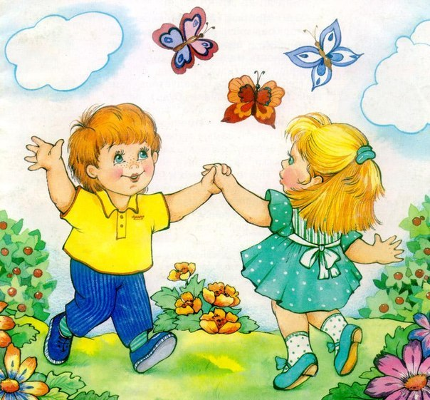

Slide 4
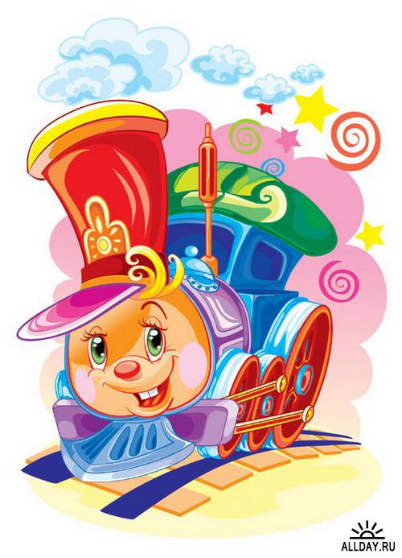

Slide 5
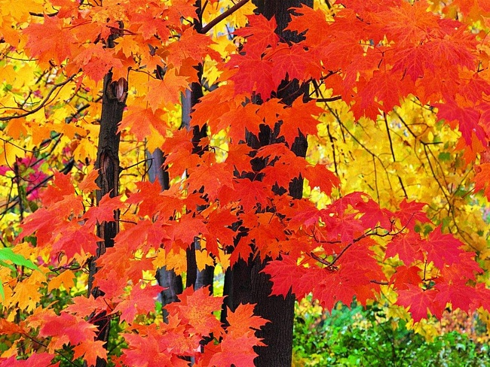
Станция Осенняя

Slide 6
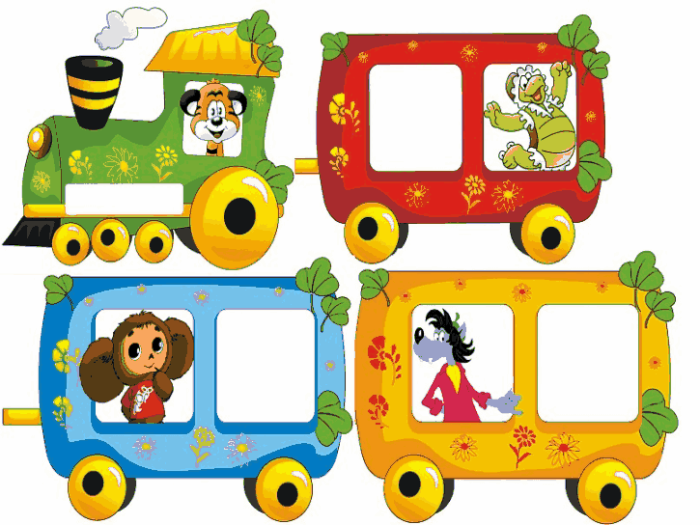

Slide 7
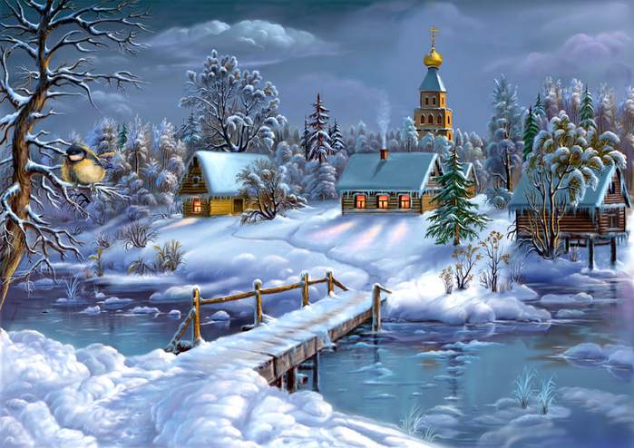
Станция Зимняя

Slide 9
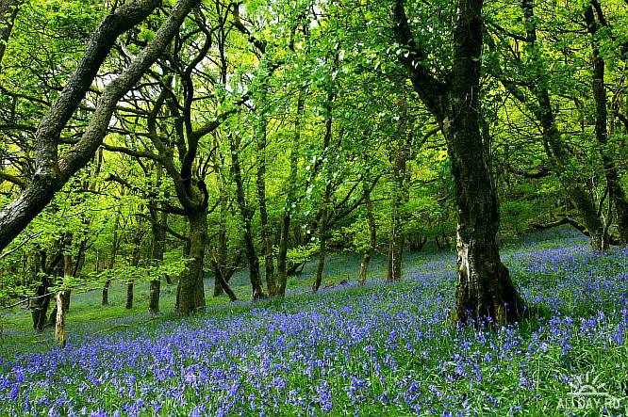
Станция Весенняя

Slide 11
Станция Летняя

Slide 12
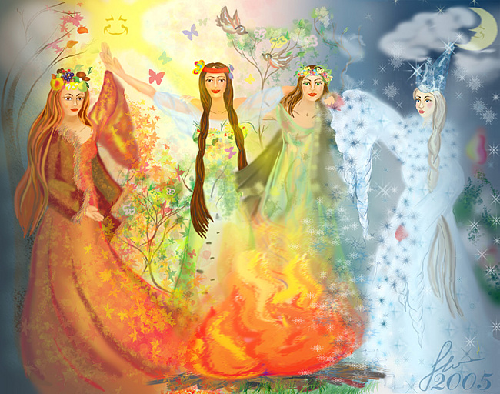

Slide 13
Фестиваль ТАНЦЕВ "Созерцание"
детский сад "Росток" 2015г.

